Slide 1
Повышение результативности обучения через реализацию практикоориентированных программ
Федосеева Татьяна Евгеньевна
Проректор по маркетингу
ФГБОУ ДПО «Государственная академия
промышленного менеджмента им. Н.П. Пастухова»
EOQ - аудитор по качеству; ведущий аудитор по ИСМ Quality Austria (Австрия) и Cro Cert (Хорватия)
Телефон: +7 980 654 72 06
E-mail: fedoseevate@gapm.ru

Slide 2
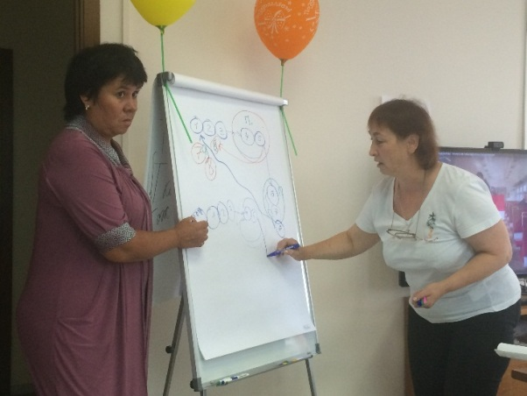
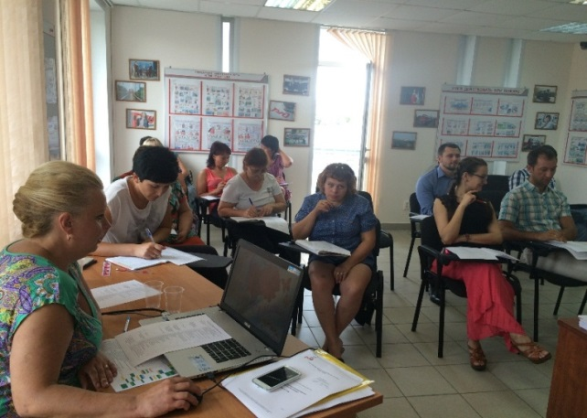
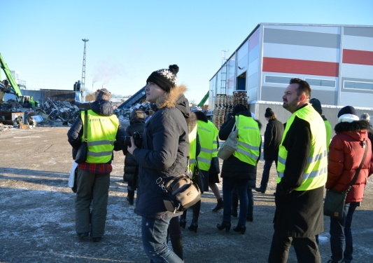
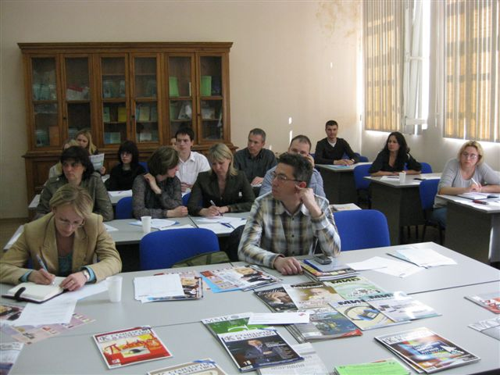
ФГБОУ ДПО «Государственная академия промышленного менеджмента имени Н.П. Пастухова» в рамках ведомственной целевой программе «Повышение квалификации инженерно-технических кадров на 2015 – 2016 годы» в 2016 году провела обучение 525 специалистов, российские стажировки 106 специалистов, зарубежные стажировки 53 специалиста по программам:

Slide 3
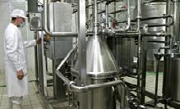
1. Обращение с опасными отходами
2. Повышение производительности труда на основе нормирования производственных процессов и операций
3. Оптимизация затрат труда в производственных процессах
4. Применение международных стандартов и инструментов обеспечения качества по отраслям и направлениям деятельности
5. Развитие производственных систем на основе бережливого производства
6. Обеспечение безопасности пищевой продукции на основе требований HACCP, ISO 22 000, FSSC 22 000, GMP, GHP (программа для специалистов инженерного профиля)
7. Обеспечение безопасности пищевой продукции на основе требований HACCP, ISO 22 000, FSSC 22 000, GMP, GHP (программа для технических специалистов среднего звена)

Slide 4
Компании-ЗАКАЗЧИКИ:
132 организации
Нефтегазовая промышленность
машиностроение, в т.ч. автомобилестроение;
железнодорожный транспорт
геолого-разведочные работы в области изучения недр;
обработка металлических отходов и лома;
химическая промышленность;
строительство;
тепло- и электроэнергетика
литейное производство;
полиграфия;
сельское хозяйство ;
фармацевтическая промышленность
АО «ТАНЕКО»
АО «Транснефть - Верхняя Волга»
АО «Транснефть-Урал»
Северная железная дорога - филиал ОАО «РЖД»
ОАО «Северная пригородная пассажирская компания»
ООО «ТМХ-Сервис»
ОАО «Территориальная генерирующая компания №2»
АО «Связьтранснефть»
АО «Омский завод транспортного машиностроения»
ОАО «Рыбинскэлектротранс»
АО «РТ-Техприемка»
ОА «НПЦ «Недра»
АО «Боровичский комбинат огнеупоров»
ООО «Сыктывкар Тиссью Групп»
АО Ярославский завод "Резиновых технических изделий»
ЗАО «Русский хром»
ОАО «Куйбышев-Азот»
ООО «Нексанс-Рус»
ООО «Арвато Рус»
ООО «НПП Ярославский завод порошковых красок»
ООО «Галополимер Кирово-Чепецк»
ООО «Нестле Россия» (филиал г Вологда)
ОАО «Учебно-опытный молочный завод»
МУ «Тотемский хлебокомбинат»
ООО «Завод растительных масел»
ЗАО «Агромясопром»
ООО «Агропромышленный комплекс «ПРОМАГРО»
ЗАО «Единство»
АО «Кировский мясокомбинат»
ООО «Кировская молочная компания»
ООО «Котельнический молочный завод»
ОАО «Производственный холдинг «Здрава»
и другие

Slide 5


ОСОБЕННОСТЬ ПРОГРАММ: ТЕХНОЛОГИЯ КОРПОРАТИВНОГО ОБУЧЕНИЯ
ЭТО ОБУЧЕНИЕ В ПРОЕКТЕ и РЕАЛИЗАЦИЯ ПРОЕКТОВ В ХОДЕ ОБУЧЕНИЯ
ИНИ: Управление проектом
Анализ процесса для определения текущего состояния, измерение проблемы
ШАГ4.Российская стажировка: аудиты в компаниях и проведение анализа СМК
(5 дней)
ШАГ 3. Контроль будущей производительности процессов
ШАГ2. Совершенствование процесса путем устранения недостатков
ШАГ1.
Анализ и определение основных причин недостатков
ШАГ5. Зарубежная стажировка: Знакомство с действующими СМК и выбор системы сертификации (5 дней)

Slide 6
Производственная система – инструмент первого лица!
ИП-технология внедрения
и совершенствования системы
Уровень управления
Повышение уровня проекта между семинарами
Тор-менеджмент
Анализ и определение основных причин недостатков
Контроль будущей производительности процессов
Диагностический инновационный семинар
Защита проектов с участием высшего руководства
Среднее звено управления и ответствен-ные за качество
Ознакомление со стандартами и бережливого производства
Обучение и разработка основных составляющих системы бережливого производства
Совершенствование процесса путем устранения недостатков
Этапы проекта
Государственная академия промышленного менеджмента им. Н.П.ПАСТУХОВА

Slide 7
Принципы ИП - технологии:
  1. Обучение в деятельности: эффективность учебного процесса существенно выше, если специалисты в ходе обучения занимаются решением собственных проблем, и знания даются под конкретную проблему (принцип «действие-знание-действие»)
2. Проектная организация обучения: обучение является составляющей реального проекта и направлено на поддержку процесса его реализации, результатом обучения наряду с новыми компетенциями является выполнение проектного задания (принцип «здесь и теперь»)
3. Командный принцип: решением проблем деятельности в рамках конкретного проекта специалист занимается, опираясь на помощь коллег и стараясь, в свою очередь, по­мочь им
4. Принцип погружения: обучение состоит из модулей, во время реализации которых специалист полностью отрывается от текущей работы и погружается в творческий процесс
5. Многозадачность обучения: наряду с содержательными, в процессе обучения решаются задачи выстраивания эффективного взаимодействия с членами команды (вне зависимости от их статуса, возраста и опыта), выработки новых индивидуальных инструментов деятельности

Slide 8
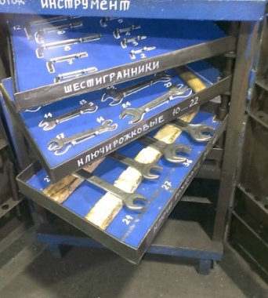
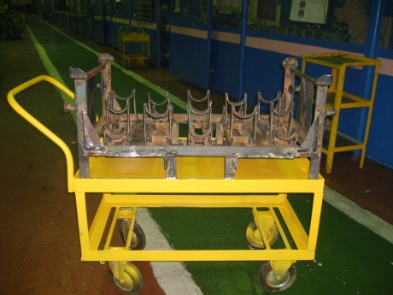
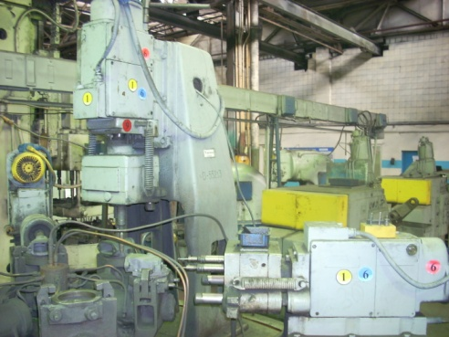
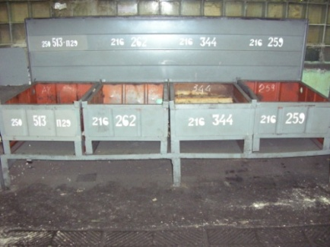
Результаты обучения:
1. Визуализация в системе 5 S.
2. Стандартизированная работа на примере конкретного рабочего места.
3. Решение проблем «Одна за одной» на примере производственного процесса на конкретном участке (цехе).
4. Сокращение времени переналадки оборудования при помощи системы TPM .
5. Картирование потока.
6. Снижение НЗП.
7. Сокращение времени переналадки при помощи системы SMED.
8. Примеры «вытягивающей системы» CANBAN.
9. Расчет планового эффекта от внедрения инструментов
бережливого производства.
10. Разработка положения о системе «Улучшение».
11. Разработка положения о системе 5 S.

Slide 9
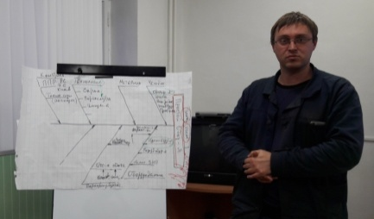
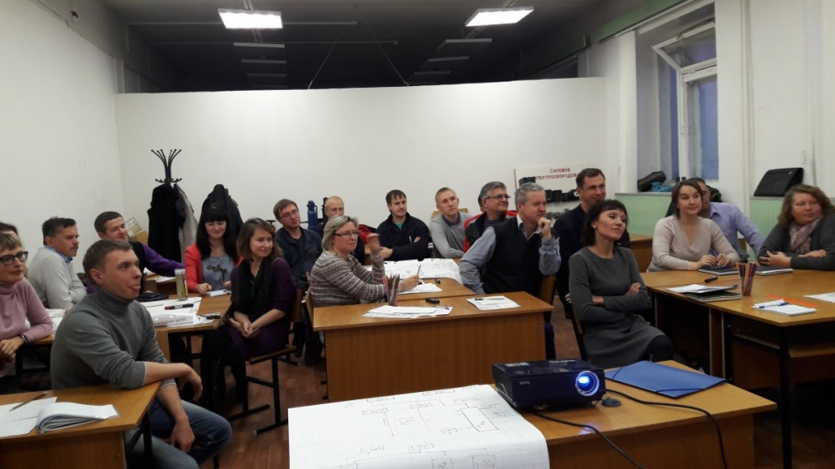
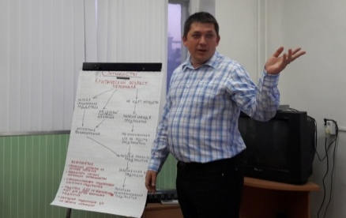
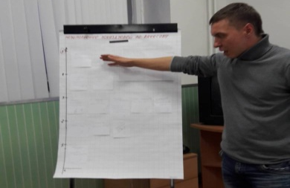
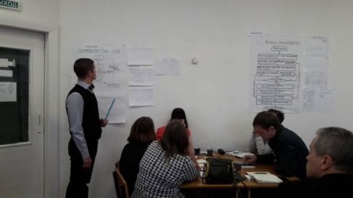
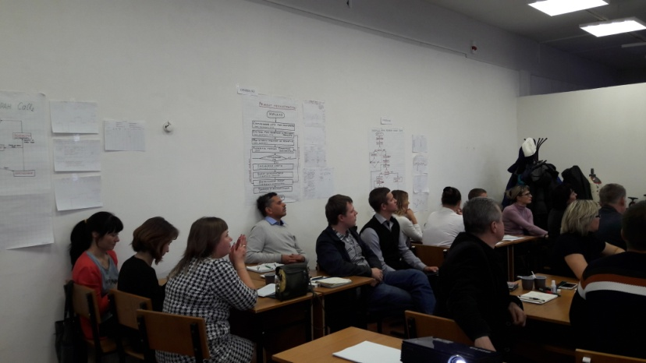
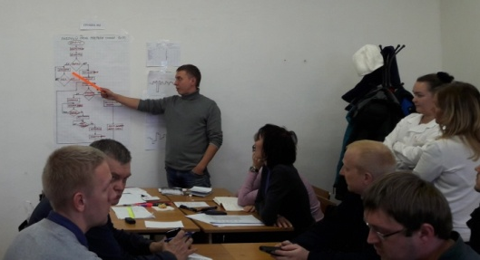
Северная железная дорога - филиал ОАО «РЖД»
МЕТОДИКИ РЕШЕНИЯ ПРОБЛЕМ
1. Диаграмма Исикавы
2. Методики 5 почему?
3. Методика мозгового штурма
КАРТА ПОТОКА СОЗДАНИЯ ЦЕННОСТЕЙ (КПЦ)
Группа №1
Группа №2
Notes:
Notes :
________________________________________________________________________________________________________________________________________________________________________________________________________________________________________________________________________________________________________________________________________________________________________________________________________________________________________________________________________________________________________________________________________________________________________________________________________________________________________________________________________________________________________________________________________________________________________

Slide 10
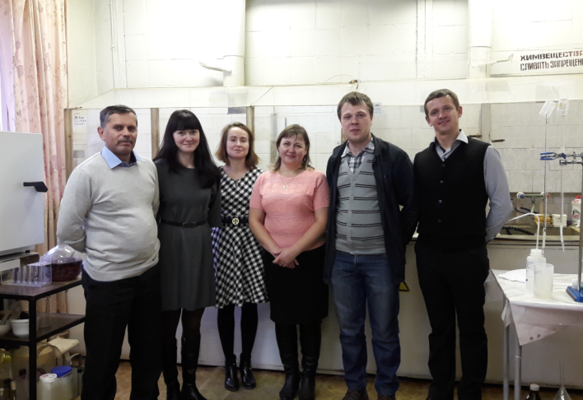
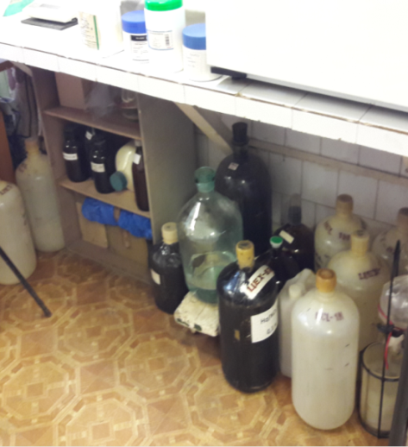
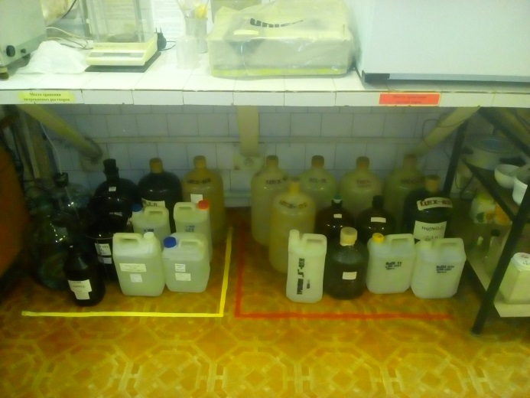
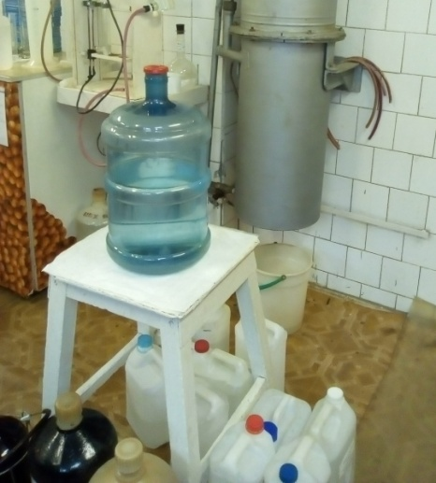
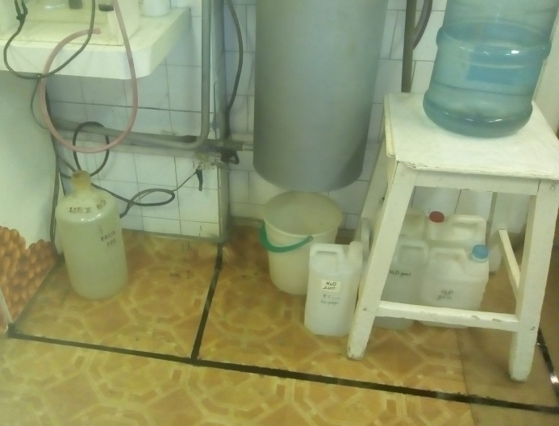
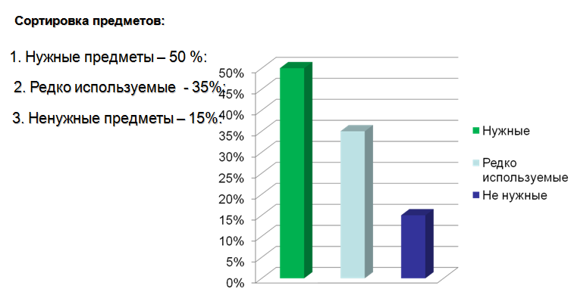
СИСТЕМА 5С
Рабочее место
«Лаборатория»
БЫЛО:
СТАЛО:
Проведение аудита по чек-листу:
до внедрения 5С – 4 балла
10
Notes:
10

Slide 11
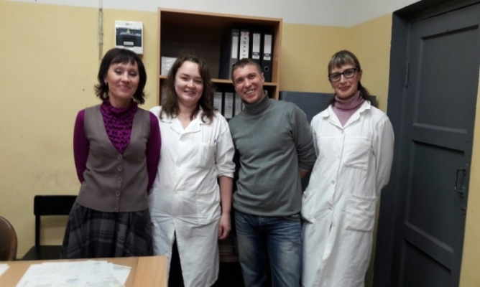
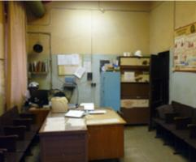
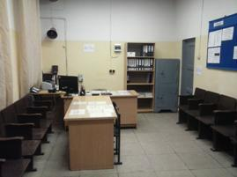
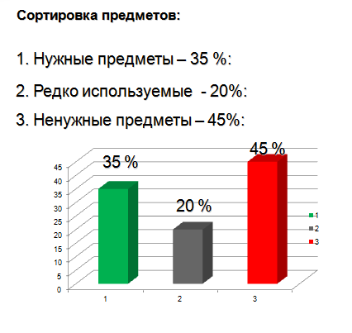
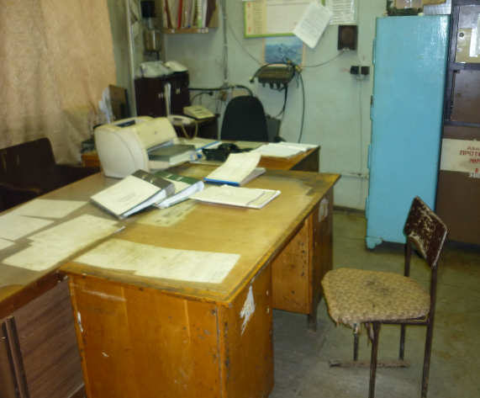
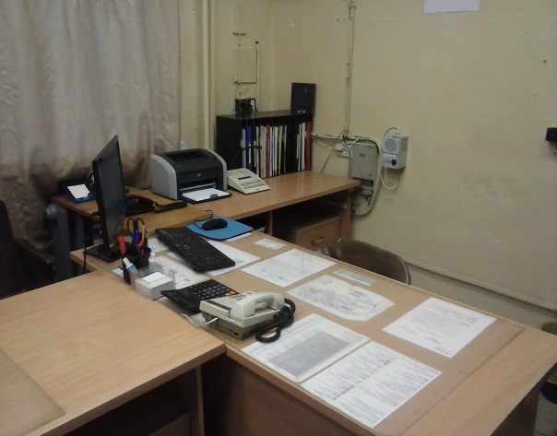
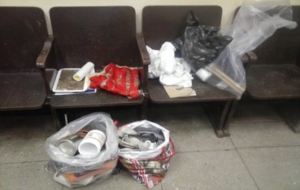
СИСТЕМА 5С
Рабочее место «Кабинет мастера смены ц.27(76) 1 стадия»
БЫЛО:
СТАЛО:
Проведение аудита по чек-листу было: 1
11
Notes:
11

Slide 12
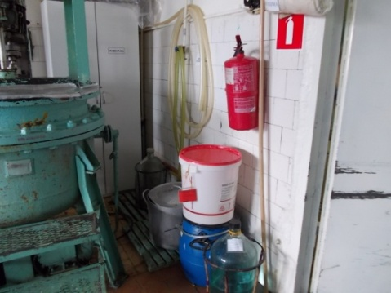
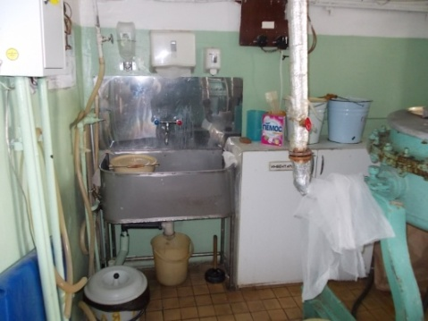
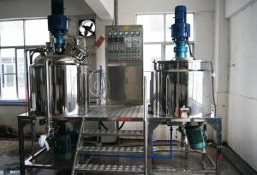
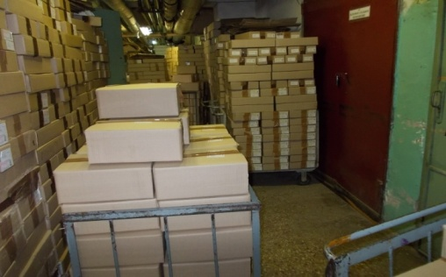
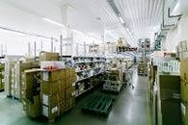
Проведение обучения философии и инструментам системы бережливого производства
Работа с рабочими группами по практическому внедрению инструментов БП с созданием эталонных производственных ячеек. Практическое внедрение инструментов 5С на рабочих местах с проведение презентаций по каждому проекту.
БЫЛО
СТАЛО
Результат:
Создание эталонного участка по системе 5С
Разработка концепции поставки готовой продукции на склад по тянущей системе
Выявление потерь в производственном цикле производства циндола (потери составляют 64% от общего времени цикла).
Notes:
Notes :
________________________________________________________________________________________________________________________________________________________________________________________________________________________________________________________________________________________________________________________________________________________________________________________________________________________________________________________________________________________________________________________________________________________________________________________________________________________________________________________________________________________________________________________________________________________________________

Slide 13
БЛАГОДАРЮ ЗА ВНИМАНИЕ!
Федосеева Татьяна Евгеньевна

